Slide 1


?!
잘 들리나
경상대학교
컴퓨터 과학과
박순형
Notes:
반갑습니다. 저는 경상대학교 컴퓨터 과학과에 재학중인 박순형 이라고 합니다. 지금부터 발표를 시작하겠습니다.

Slide 2

01
목차
Motive
Purpose
Architecture
Function
Demonstration

Slide 3
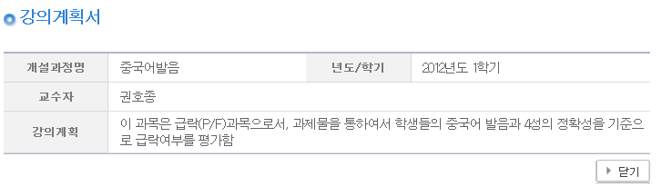
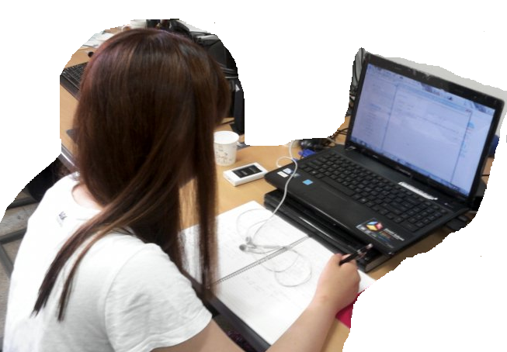
02
Motive
마이크 대용ㅠ
Notes:
모티브 입니다.
모티브는 제가 저번학기 학교 교양 수업인 중국어 발음이라는 수업을 들었습니다.
이 수업은 매주 중국어 발음을 한 것을 녹음하는 과제가 있었습니다.
컴퓨터에 마이크가 내장되어있지 않아 과제를 하기 힘들었고, 과제를 내지 못한 적도 있었습니다.
그리고 음성채팅이나 화상채팅을 친구들과 하고 싶어도 마이크가 없어서 마이크 단자에 이어폰을 꽂아서 사용하기도 하였습니다.

Slide 4
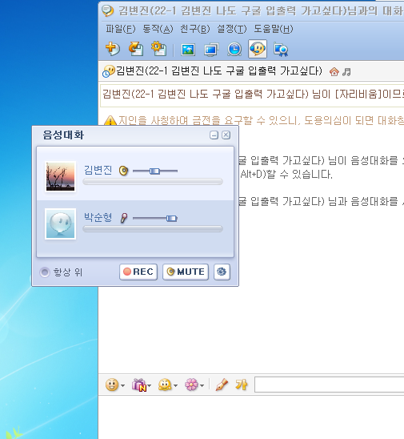
02
Motive
Notes:
그리고 음성채팅이나 화상채팅을 친구들과 하고 싶어도 마이크가 없어서 마이크 단자에 이어폰을 꽂아서 사용하기도 하였습니다.

Slide 5

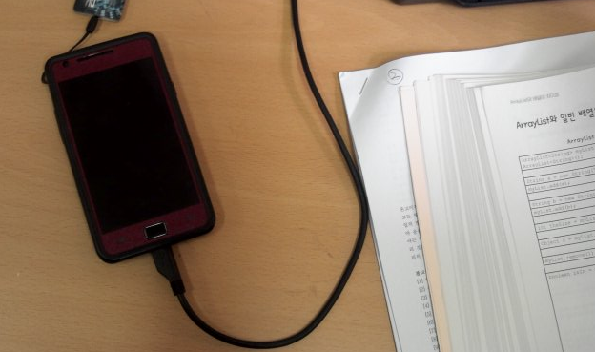
03
Motive
?!!!
Notes:
그런 불편함을 느끼고 있을 때 제 눈에 들어 온 것이 있었습니다.
그건 바로 책상에 있는 스마트폰!! 스마트폰도 마이크 기능을 할 수있지 않을까 문득 그런 생각이 들었습니다.
그리고 집에서는 데스크탑을 사용하는데 다른 마이크를 사서 들고 다니는 것보다 간편하게 들고 다닐 수있을 것 같았습니다.
바로 이거야!!!

Slide 6

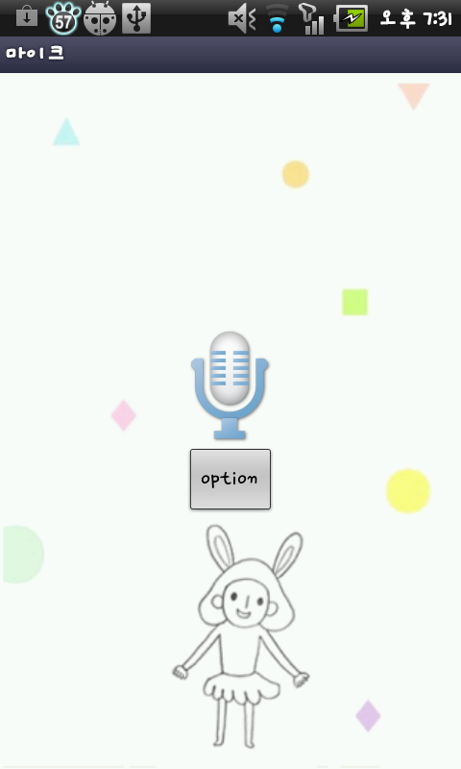
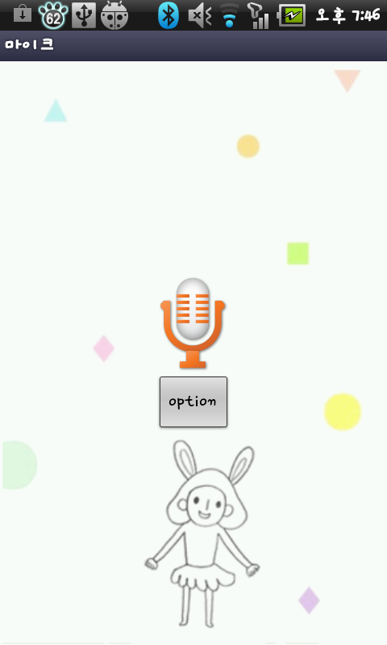

04
Purpose
?!
Notes:
그래서 만들게 된 것이 바로 마이크 어플리케이션 이었습니다.
스마트폰에서도 음성을 저장하여 스피커로 바로 출력을 할 수있습니다.
그리고 컴퓨터에 출력하기 위하여, 블루투스를 사용하여 음성을 출력할 수 있으며, 네트워크를 이용하여 음성을 출력할 수 있게 만들었습니다.

Slide 7
05
Architecture
bufsize
음성 data
read
write
음성저장
<buffer>
음성녹음
<record>
음성출력
<track>
<Header>PCM
Wave file 생성
Android OS
Notes:
아키텍쳐 부분입니다. 음성을 입력 받아서 버퍼에 저장을 합니다. 음성을 입력받기 위해서는 안드로이드에 미리 정의 되어있는 클래스인 오디오 레코드를 사용하여 음성을 입력받습니다. 음성을 녹음하기 위해서는 오디오레코드 클래스의 기능을 사용하여 음성을 녹음하게 하여줍니다. 음성을 녹음할 때에는 스마트폰 내에 pcm파일로 저장을 하여주는데 저는 과제 제출용으로 하기 위하여 헤더를 붙여 wav파일을 생성하게 만들었습니다. 그리고 레코드에 있는것을 버프사이즈가 읽고 트랙으로 보내어 줍니다. 트랙은 음성을 출력하기 위하여 오디오 트랙 기능을 받아서 사용합니다. 이렇게 트랙을 실행하면 음성이 출력됩니다.

Slide 8
06
Architecture
Client
Server
TCP
socket
socket
connect, write
“Test.pcm”
bind, listen
accept
File send!!
read
Notes:
네트워크 부분입니다. 네트워크부분은 안드로이드를 클라이언트로 하였고 서버부분을 c#으로 구현 하였습니다.
먼저 클라이언트와 서버 소켓을 생성합니다. 서버는 소켓에 주소를 할당하고 연결요청을 대기합니다. 그리고 연결을 허용하면 파일을 수신할 수 있습니다. 클라이언트는 서버와의 연결과 동시에 파일을 송신하여 줍니다. 그리고 클라이언트가 연결이 종료되면 서버가 종료됩니다. 원래 저는 udp를 사용하여 실시간으로 음성데이터를 전달하여 출력할 생각이었는데 그렇게 구현하지 못하여 tcp를 이용하여 파일을 전송하였습니다. 녹음된 파일은 pcm이기 때문에 서버에서 pcm파일에 헤더를 붙여 wav파일로 출력하여줍니다.

Slide 9
Function
07
Notes:
기능입니다. 버튼을 클릭하면 색이 바뀌면서 마이크 기능이 실행됩니다.

Slide 10
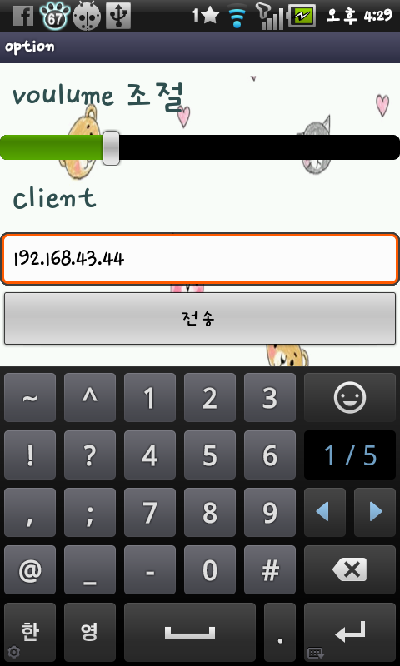
Function
08
Notes:
옵션 버튼을 누르고 들어가게 되면 볼륨을 조절할 수 있는 바가 나오고, 서버에 접속 할 수 있도록, ip를 설정하여주는 에디트 텍스트 창이 나옵니다. 전송버튼을 누르게 되면 연결과 동시에 파일을 서버에 보내주도록 합니다.

Slide 11
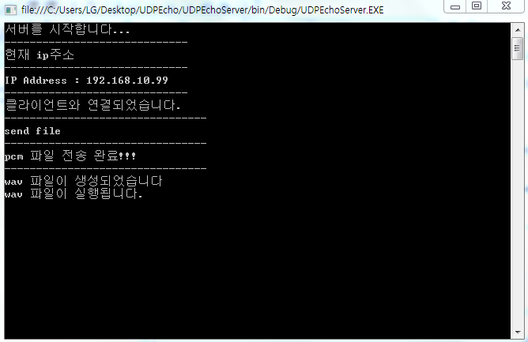
Function
09
Notes:
서버부분입니다. 서버를 시작하게 되면 현재 연결된 ip주소를 출력하게하여, 안드로이드에서 아이피를 편하게 누를 수 있도록 하였습니다. 클라이언트와 연결이 되면 파일을 보낸 것을 알기위해보낸 문자데이터가 출력되고, pcm파일이 전송됩니다. 전송된 pcm파일을 읽고 wav로 헤더를주어 변환신켜서 생성하면, 그 wav파일을 실행시켜줍니다.

Slide 12
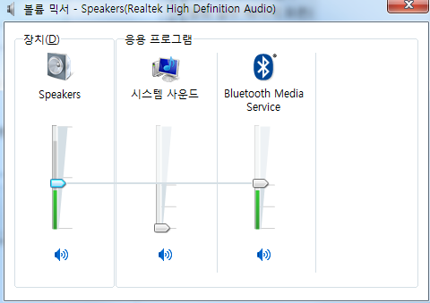
function
10
Notes:
그리고 블루투스기능을 켜게 되면 마이크가 컴퓨터에서 음성을 출력하게 하여주고, 음성녹음은 물론 음성채팅도 가능하게 하여줍니다.

Slide 13
10
Demonstration

Slide 14
13
Q&A

Slide 15
14
THANK YOU

